Slide 1
3.3 Учет реализации товаров
Преп. Агишева В.С.

Slide 2
План занятия:
Реализация, определение
Учет розничной реализации
Реализация товаров институциональным потребителям
Прочие расходные операции

Slide 3
1.Реализация, определение
Реализация – продажа товаров, возмездное выполнение работы, оказание услуг. Показателем суммы (объема) реализации является товарооборот.
Значение реализации
завершает оборот хозяйственных средств предприятия
позволяет выполнить обязательства перед бюджетом, банком, работниками и поставщиками
дает возможность возместить производственные затраты и издержки обращения
Невыполнение плана реализации вызывает замедление товарооборачиваемости, штрафы за невыполнение договорных обязательств, задержку платежей, ухудшение финансового положения.

Slide 4
Виды реализации
Основой оптовой реализации является договор поставки (ст. 506 ГК РФ), поставщик обязуется передать в обусловленный срок товары покупателю для использования в предпринимательской деятельности, не связанной с личным, домашним и иным подобным использованием.
Понятие розничной реализации определяет договор купли-продажи (ст. 492 ГК РФ). Продавец обязуется передать покупателю товар для личного, семейного, домашнего и иного использования, не связанного с предпринимательской деятельностью.
Розничный товарооборот образуется при продаже товаров конечным потребителям, т.е. при реализации товаров физическим и юридическим лицам.

Slide 5
2. Учет розничной реализации
Для первичного учета используют 2 измерителя:
Натуральный – количество единиц реализованного товара (ПКУ) и количество единиц рецептов, по которым отпущены ЛП. За единицу измерения принимается одна рецептурная пропись независимо от сложности состава.
Денежный – стоимость реализованных товаров в денежных измерителях, формируется показатель товарооборота, от величины которого зависят валовый доход аптеки, издержки обращения, прибыль аптеки, товарные запасы, штат аптеки, производительность труда, фонд оплаты труда.

Slide 6
Учет реализации товаров населению
Реализация производится по розничным ценам за наличный расчет или с использованием платежных карт.
Особенностью учета реализованных товаров населению является одновременный учет в документах, отражающих движение товаров у материально ответственных лиц и в кассовых документах, отражающих движение денежных средств.
Реализация товаров делится на три составные части
Оборот по амбулаторной рецептуре – сумма реализации ЛП населению по рецептам (экстемпоральные и готовые ЛП)
Оборот по безрецептурному отпуску – сумма реализации населению ЛП без рецепта
Оборот по мелкорозничной сети – сумма реализации в аптечных пунктах, киосках

Slide 7
Амбулаторный оборот.
Производится ежедневно по сменам в накопительных документах (журнал учета рецептуры) форма АП-71 в натуральных и денежных измерителях.
Все принятые рецепты регистрируются в рецептурном журнале, журнале квитанций или с помощью жетонов или кассовых чеков. В конце дня подсчитывается количество принятых экстемпоральных рецептов, сумма тарифов, стоимость воды очищенной.
Данные заносятся в графы журнала учета рецептуры. Параллельно оборот по экстемпоральному отпуску отражается в кассовых документах в составе выручки РПО, а также в расходной части товарного отчета материально ответственного лица.

Slide 8
Безрецептурный отпуск
учитывается в денежном измерителе. Величину оборота определяют по данным контрольно-кассовой ленты, фиксируют в «Кассовой книге» и в расходной части товарного отчета.
Оборот по мелкорозничной сети
отпуск товаров в мелкорозничные сети проводят по требованиям-накладным, выручка ежедневно сдается в кассу аптеки, что оформляется приходным кассовым ордером и отражается в «Кассовой книге».

Slide 9
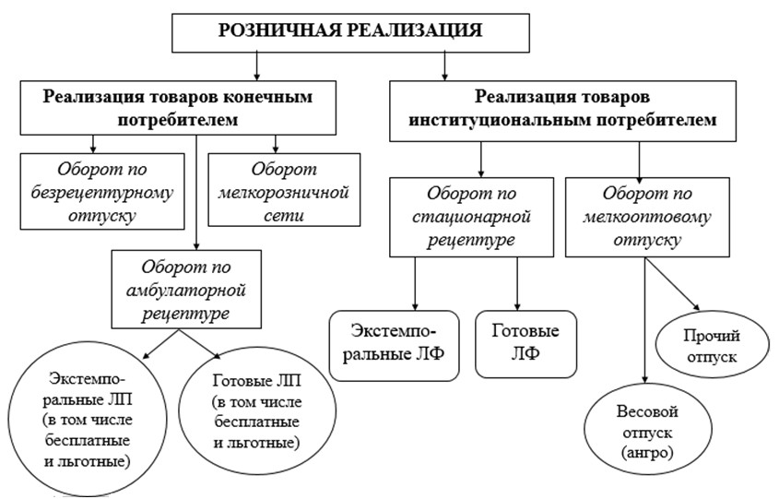
Структура розничной реализации аптечной организации

Slide 10
Реализация товаров институциональным потребителям
1. Институциональные потребители - это потребители-организации, в качестве которых могут выступать государственные и коммерческие предприятия, приобретающие товары для дальнейшего использования в рамках организации (например, лечебно-профилактические учреждения) или перепродажи другим потребителям (оптовое и розничное звено фармацевтического рынка).
2. Конечные потребители - пациент, семья, приобретающие товары аптечного ассортимента для личного или семейного использования.
3. Промежуточные потребители - медицинские работники, назначающие лекарственный препарат (лечение в стационаре, клинике, санатории) или выписывающие рецепт на него (при амбулаторном лечении).

Slide 11
Институциональных и конечных потребителей объединяет в отличие от промежуточных наличие процесса потребления фармацевтических товаров. Они же обладают покупательной способностью. Но промежуточный потребитель - главный фактор формирования потребностей на рынке лекарственных препаратов. А ведь именно потребности и их удовлетворение - основные стимулы предпринимательской деятельности.
Каждый из типов покупателей имеет различные мотивы потребления фармацевтических товаров, ценностные ориентиры при их приобретении или назначении. Конечные потребители весьма различны: пациенты - по медицинским характеристикам (нозология, длительность заболевания, тяжесть и т.д.); пациенты и клиенты - по потребительским параметрам (индивидуальные предпочтения, доход).
Следовательно, чтобы составить объективное представление о своих покупателях, аптечной организации необходимо проводить маркетинговые исследования. Однако, учитывая ограниченные ресурсы аптек, рассчитывать на это в ближайшее время не приходится.

Slide 12
Реализация товаров институциональным потребителям включает 2 части
Оборот по стационарной рецептуре, где выделяют лекарственные формы, изготавливаемые по требованиям МО, и готовые лекарственные формы
Оборот по мелкооптовому отпуску, который включает весовой отпуск (ангро), т. е. отпуск в результате однократного отмеривания или отвешивания товара (без деления на дозы), а также прочий отпуск готовых товаров аптечного ассортимента.
К основным документам учета реализации товаров институциональным потребителям относятся:
«Журнал учета оптового отпуска и расчетов с покупателями», в котором для каждого покупателя открывается отдельный лицевой счет или коллективный счет
«Требование-накладная»
«Счет» или «Счет-фактура»
«Реестр выписанных покупателям требований-накладных»
«Оборотная ведомость по лицевым счетам покупателей и прочим счетам» служит для ежемесячной проверки взаиморасчетов между аптекой и потребителями-организациями
«Товарный расчет» материально-ответственного лица

Slide 13
Приоритетный измеритель этого вида реализации – денежный.
Количество стационарной рецептуры рассчитывают, приравнивая стоимость 1 амбулаторного рецепта к стоимости 1 стационарного рецепта по экстемпоральным и готовым лекарственным формам соответственно (условный расчетный метод).

Slide 14
Приказ Минтруда России от 31.05.2021 N 349н "Об утверждении профессионального стандарта "Фармацевт" (Зарегистрировано в Минюсте России 29.06.2021 N 64003)

Slide 16
Прочие расходные операции:
Расход товаров на хозяйственные нужды (документ – акт о списании средств, журнал учета товаров на хозяйственные нужды)
Расход товаров на оказание первой медицинской помощи (журнал учета медицинских товаров на оказание первой медицинской помощи, справка на оказание первой медицинской помощи)
Товары, пришедшие в негодность в случае отсутствия виновных лиц (акт о порче товарно-материальных ценностей)
Потери за счет естественной траты (акт о результатах инвентаризации, сличительная ведомость, результаты инвентаризации)
Недостатки сверх норм естественной убыли (акт результатов инвентаризации)
Уценка (акт о переоценке)
Изъятие на анализ в контрольно-аналитическую лабораторию (акт изъятия ЛФ для контроля в КАЛ)
Уценка по лабораторно-фасовочному журналу (справка по дооценке и уценке по лабораторно-фасовочным работам)
Списание из группы «товар» (акт о переводе, накладная на внутреннее перемещение)

Slide 17
Прочий документированный расход списывают на издержки обращения, кроме товарных потерь сверх норм естественной убыли).
Методический подход к учету прочего документированного расхода товаров состоит из 4 этапов:
предварительный и текущий контроль расхода
регистрация текущего дохода в учетных внутриведомственных документах
списание расхода по «Справкам…»
отражение списания в расход товарно-материальных ценностей в расходной части товарного отчета

